Slide 1
Apprentissage
Intelligence Artificielle - V
Apprentissage supervisé
Paramétrique
Non paramétrique
Apprentissage et logique
Apprentissage probabiliste
Apprentissage par renforcement

Slide 2
Plan du cours
Introduction
Résolution de problèmes
Bases de connaissances et logique
Incertitude et modèles probabilistes
Apprentissage
Traitement du langage naturel
Présentation projets

Slide 3
Sommaire
Agents apprenants
Apprentissage inductif paramétrique
Arbre de décision
Réseaux de neurones
Apprentissage inductif non paramétrique
Q means
Machine à vecteur de support (SVM)
Apprentissage de connaissances
Apprentissage probabiliste
Apprentissage par renforcement

Slide 4
Apprentissage
Essentiel dans les environnements inconnus
Quand un concepteur n’a pas l’omniscience du problème
Utile comme une méthode de conception de systèmes
Exposer l’agent à la réalité plutôt qu’essayer de la lui programmer
Modifie le mécanisme de prise de décision de l’agent pour améliorer les performances.

Slide 5
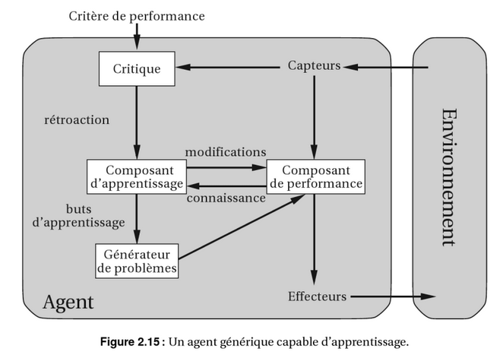
Agent Apprenant

Slide 6
Composant d’apprentissage
La conception d’un composant d’apprentissage est affecté par:
Composants qui doivent être appris
Connaissance a priori qu’a l’agent
Représentation utilisée pour les données et le composant
Feedback dont on dispose pour apprendre
Type d’apprentissage
Inductif: une règle générale à partir de cas particuliers
Déductif / Analytique: on part d’une règle pour en dériver une autre
Type de représentation
Factorisé = caractéristiques
Autre structures possibles (relationnelles / séquentielles / GNNs)
Cf. Geometric Deep-learning
Type de feedback:
Apprentissage supervisé: les réponses correctes pour chaque exemple
Apprentissage non-supervisé: pas de réponses correctes, découverte des structures (e.g. clusters)
Apprentissage par renforcement: système de récompense

Slide 7
Apprentissage inductif
Forme la plus simple: apprendre une fonction à partir d’exemples
f est la fonction cible
Un exemple est une paire (x, f(x))
Problème: trouver une hypothèse h:
Telle que h ≈ f
À partir d’un ensemble d’apprentissage et d’un ensemble de test distinct (généralisation)
Ensemble de sortie
Discret → Classification
Continue → Régression
Simplification de l’apprentissage réel
Connaissances a priori ignorées
Suppose que les exemples sont fournis

Slide 8
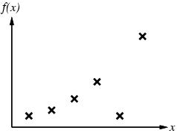
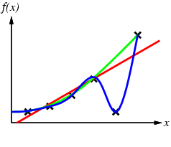
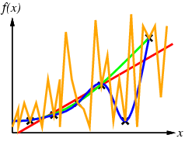
Principes de l’apprentissage inductif
h est choisie dans un espace d’hypothèses
E.g. types de fonctions (polynômes)
De manière à égaler f sur l’ensemble d’apprentissage
h est consistante / cohérente si elle concorde avec f sur tous les exemples
Mesure de performances
Biais : déviation par rapport à f en moyenne ← espace d’hypothèses: Ex: underfitting
Variance ← déviations dues aux Données: Ex: Overfitting
Dilemme biais-variance
Rasoir d’Occam
On choisit l’hypothèse la plus simple consistante avec les données

Slide 9
Exemple: l’attente au restaurant
Fonction d’une liste d’attributs vers une décision (e.g. vrai/faux)
Exemple: décider d’attendre pour une table dans un restaurant, en fonction des attributs suivants:
Alternative: Existe-t-il un autre restaurant pas loin?
Bar: Est-ce que le bar est confortable pour attendre?
Ven/Sam: Est-ce qu’on est vendredi ou samedi?
Faim: A-t-on faim?
Clients: Combien de clients dans le restaurant ?
parmi {Aucun, QuelquesUns, Complet}
Prix: quelle est la gamme de prix ?
{€, €€, €€€}
Pluie: Pleut-il?
Réservation: A-t-on réservé?
Type: Quel est le type de restaurant ?
{Français, Italien, Thaïlandais, Rapide}
Estimation de l’attente
{0-10min, 10-30 min, 30-60 min, +60 min}

Slide 10
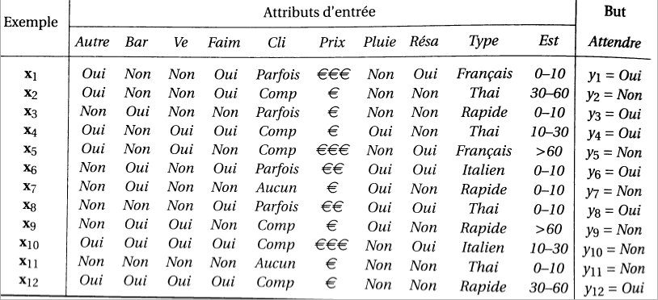
Représentation par attributs
Les exemples sont données par leurs valeurs d’attributs (Booléennes, discrètes, continues)
Exemple pour le restaurant
La classification est positive ou négative

Slide 11
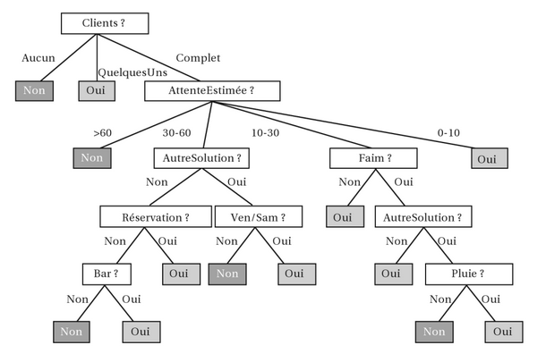
Arbres de décision
Un type de représentation pour les hypothèses
Logiquement équivalent à une proposition disjonctive:
But ⬄ (Chemin1 ∨ Chemin2 ∨ Chemin3)
Exemple du restaurant:

Slide 12
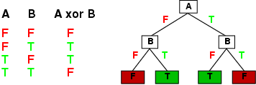
Expressivité des arbres de décisions
Ils peuvent exprimer toute fonction des attributs en entrée.
E.g. pour des fonctions booléennes:
table de vérité → chemin vers une feuille
Construction triviale, consistante avec les exemples:
un chemin pour chaque exemple, mais il ne généralisera pas
On préfère un arbre plus compact

Slide 13
Espace d’hypothèses
Combien d’arbres de décisions avec n attributs Booléens?
= Nombre de fonctions Booléennes
= Nombre de tables de vérités distinctes à 2^{n} lignes = 2^{2n}
E.g. avec 6 attributs booléens:
il y a 18,446,744,073,709,551,616 arbres
Combien d’hypothèses purement conjonctives
e.g Faim ∧ ¬ Pluie
Chaque attribut peut être positif, négatif, omis
3^{n} Hypothèses conjonctives distinctes
Espace d’hypothèses plus expressif
Accroit la chance qu’une fonction cible puisse être exprimée
Accroit le nombres d’hypothèses consistantes avec l’ensemble d’apprentissage
Avec potentiellement de plus mauvaises prédictions

Slide 14
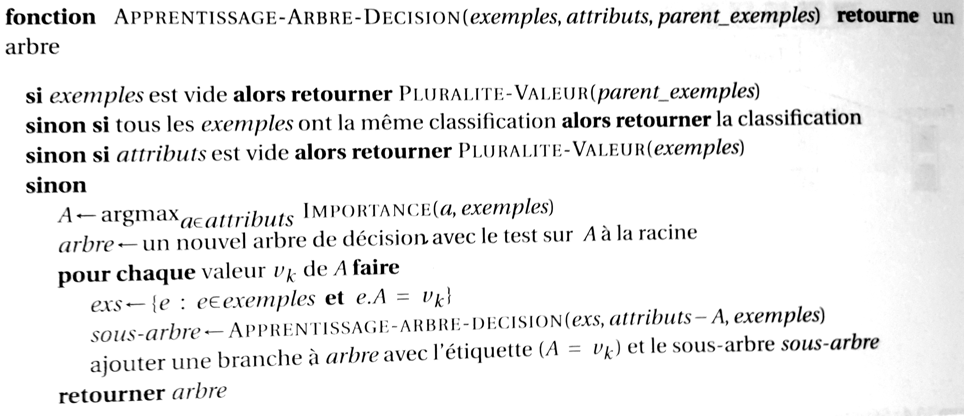
Apprentissage d’arbres de décision
But: trouver un petit arbre consistant avec les exemples
Idée: choisir (récursivement) l’attribut le plus important comme racine de l’arbre (du sous arbre)

Slide 15
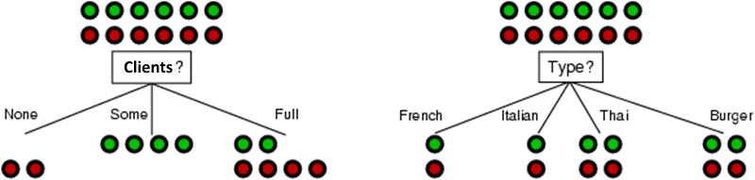
Choix d’un attribut
Idée: un bon attribut divise les exemples en sous-ensembles discriminants (positifs ou négatifs)
Clients ? Est un meilleur choix

Slide 16
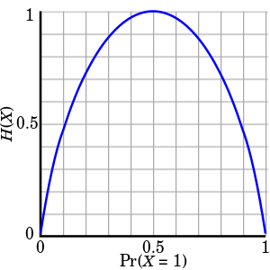
Utilité de la théorie de l’information
Pour implémenter la fonction Importance dans l’algorithme d’apprentissage d’arbres de décisions
Entropie d’une variable aléatoire
Mesure du contenu informationnel
I(E) = I(P(v₁), … , P(v_{n})) = Σ_{i=1} -P(v_{i}) log₂ P(v_{i})
Pour un ensemble d’apprentissage contenant
p exemples positifs
n exemples négatifs:
Ex: 1 lancé de pièce = (2/2) log₂ 2 = 1 bit
Ex: 1 dé non pipé: (6/6) log₂ 6 = 2.58 bits
Distribution uniforme → plus d’information

Slide 17
Code de Huffman
En 1952 au MIT, dans le cadre d’un travail scolaire:
Encodage élégant de messages
avec Probabilités des symboles des puissances entières de ½
Construction du code:
Tri des symboles selon la fréquence
Combinaison de symboles les moins fréquents
Tracé d’un chemin
→ Arbre de décision optimal
encodage robuste
Msg. Prob.
A .125
B .125
C .25
D .5
1
0
1
.5
.5
0
1
.25
.25
C
0
1
.125
.125
A
B

Slide 18
Gain informationnel
A divise E en sous-ensembles E₁, … , E_{v} selon leur valeurs pour A, avec v valeurs pour A
Gain d’information (IG) ou réduction en entropie du test sur l’attribut:
On choisir l’attribut avec le plus gros IG (« importance »)
Exemple clients / type:
Ensemble d’apprentissage: p = n = 6, I(6/12, 6/12) = 1 bit d’information (= pièce)
Clients a le IG le plus fort de tous les attributs donc il est choisi comme racine

Slide 19
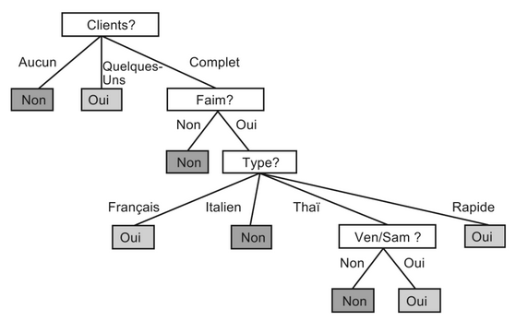
Exemple d’arbre appris
Arbre de décision appris à partir des 12 exemples:
Substantiellement plus simple que l’arbre « naturel »
Une hypothèse plus complexe n’est pas requise par les données

Slide 20
Efficacité des arbres de décision
Méthode d’apprentissage la plus élémentaire
Très efficace sur de nombreux problèmes
Dans beaucoup de cas similaire à l’expertise humaine et fournissant de meilleures performances
Diagnostic des cancers du sein:
65% ← homme
72% ← arbre
BP: conception d’un arbre de décision pour la séparation gaz/pétrole en remplacement d’un ancien système expert.
Cessna a conçu un pilote automatique avec 90000 exemples et 20 attributs par exemple

Slide 21
Extensions de l’algorithme d’apprentissage
Utilisation de ratios de gain
Domaines de données réelles / continues
Génération de règles
Elagage
Algorithmes C4.5 puis See5
Combinaison de la plupart des optimisations
See5 beaucoup plus rapide mais uniquement en GPL

Slide 22
Ratios de gain
Le critère de gain d’information favorise les attributs qui ont un grand nombre de valeurs
Si D a une valeur distincte pour chaque exemple, I(D,E) = 0 et donc IG(D,E) est maximal
Pour compenser, Quinlan remplace IG par le ratio:
GainRatio(D,E) = IG(D,E) / SplitInfo(D,E)
SplitInfo(D,E) est l’information due à la partition de E sur les bases de l’attribut catégoriel D
SplitInfo(D,E) = I(|E1|/|E|, |E2|/|E|, .., |Em|/|E|)
SplitInfo(Clients, E)= - (1/6 log 1/6 + 1/3 log 1/3 + ½ log ½) =0.36
GainRation(Clients, E) = 1.47

Slide 23
Valeurs réelles
On sélection un ensemble de seuils définissant des intervalle
Chaque intervalle devient une valeur discrète de l’attribut
Diviser selon:
Des heuristiques simples (médianes, quarts etc.)
Les connaissances du domaine (nourisson 0-1, tout petit 3-5 écolier 5-8 etc.)
Le résultat d’un nouveau problème d’apprentissage
On teste et on regarde l’efficacité
On utilise la dichotomie

Slide 24
Conversion des arbres de décision en règles
Dériver un ensemble de règle d’un arbre de décision:
Ecrire une règle pour chaque chemin dans l’arbre de décision depuis la racine à une feuille
Dans cette règle la partie de gauche est dérivée facilement des nœuds et labels des chemins
Les règles résultantes peuvent être simplifiées:
Si en supprimant des conditions, les sous-ensembles sont les mêmes
Par des métaconditions (« en l’absence d’autre règle spécifique …»)

Slide 25
Elagage des arbres de décision
L’élagage d’un arbre de décision consiste à remplacer un sous arbre par une feuille.
Le remplacement a lieu si la règle de décision établit que le taux d’erreur espéré dans le sous arbre est plus grand que celui dans la simple feuille
Exemple pour un attribut couleur
Entrainement: 1 rouge vrai et 2 bleu faux
Test: 3 rouges faux et un bleu vrai
Remplacement par Faux → 2 erreurs au lieu de 4

Slide 26
Résumé arbres de décision
L’induction d’arbres de décision est l’une des méthodes d’apprentissage les plus utilisées
Surpasse les humains dans de nombreux problème
Apprentissage utilise le gain informationnel.
Points forts
Rapide
Simple
Compréhensible
Empiriquement valide
Robuste vis-à-vis du bruit
Points faibles:
Découpe à un seul attribut limite le type d’arbres / problèmes supportés
Les arbres de grande taille sont durs à comprendre
Nécessite des vecteurs de taille fixe
Non incrémental (méthode en batch)

Slide 27
Questions?

Slide 28
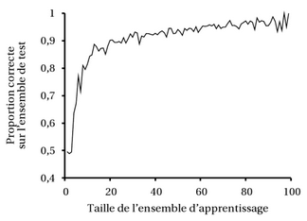
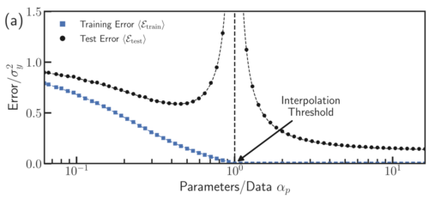
Mesure de performance
Comment sait-on que h ≈ f ?
Utilisation des théorèmes de la théorie de l’apprentissage
Hypothèse de stationnarité de la distribution des exemples
On essaie h sur un nouvel ensemble de test d’exemples
On utilise la même distribution sur l’espace des exemple
Courbe d’apprentissage
= % de réponses correctes sur un ensemble de test comme fonction de la taille de l’ensemble d’apprentissage
Phénomène d’overfitting
Et parfois double-descente
Attention au dévoilement de l’ensemble de test:
Si on change d’hypothèse, il faut régénérer l’ensemble de test
Sinon l’ensemble de test a « fuité » dans l’apprentissage.

Slide 29
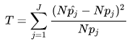
Généralisation et surapprentissage
Toute sorte de « bruits » peuvent apparaitre dans les exemples
2 exemples ont les mêmes attributs mais pas la même classe
valeurs incorrectes du fait d’erreur d’acquisition ou de traitement
Mauvaise classification à cause d’erreur
Certains attributs ne sont pas pertinents dans la décision
Le dernier problème peut conduire à un surapprentissage
Si l’espace des hypothèses a de nombreuses dimensions due à ses attributs, on peut trouver des régularités insignifiantes dans les données
On corrige en élaguant les nœuds insignifiants de l’arbre
Par exemple, si le IG est en dessous d’un seuil, pas de branche
Etablissement de la Signifiance statistique vis-à-vis de l’hypothèse nulle
Par exemple seuil de 5% d’écart sur la déviation total
Elagage χ2 du nom de la distribution de la déviation
= test du « khi-deux » en statistiques
Hypothèse nulle = variable indépendantes
Théorème central limite: n → ∞ ➔ distribution χ²

Slide 30
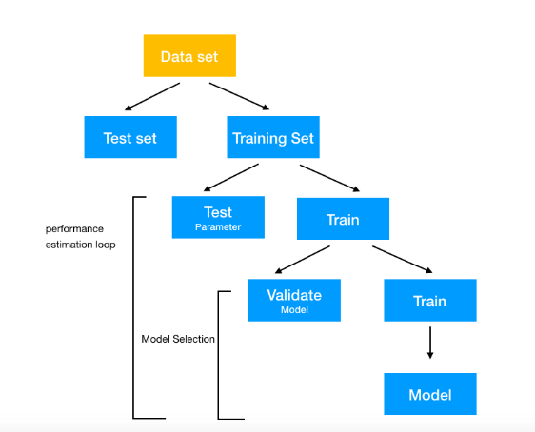

Choix de la meilleure hypothèse
Ensembles d’apprentissage et de test
Taux d’erreur = proportion d’erreurs
Sélection et optimisation
Hyperparamètres
Nécessité d’un troisième ensemble: ensemble de validation
= Validation croisée « hold out » (cross validation)
Mais sous-utilisation non optimale des données
→ Validation croisée k-uple: batchs successifs (k tests tirés)
Choix du modèle: complexité vs précision
Optimisation ← Taille (degré polynôme, nœuds arbre)
Emballage: Enumération des modèles selon taille et résultats
Taux d’erreur → fonction de perte (Loss)
F(x) = y, h(x) = y’ ➔ L(x,y,y’) = Utilité(y/x) – utilité (y’/x)
Ex: L(spam, non spam) >> L(non spam, spam)
Ex: Normes: L0/1 = seuil, L1 = abs, L2 = perte quadratique
Score F1 = 2* Precision * Recall / (Précision + Recall)

Slide 31
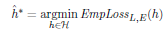
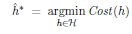
Du taux d’erreur à la perte
Perte Générale:
Importance de la loi de probabilité P(x,y)
On veut minimiser PerteGen mais P pas disponible
→ Perte empirique (estimation dans E)
Causes: irréalisabilité, variabilité, bruit, complexité
Pénalisation de la complexité = régularisation
Ex: sommes des (coef)²
Diminution des dimensions
→ sélection d’attributs (ex: élagage khi-2)
Utilisation de la même échelle (Entropie)
Longueur de description minimale
MDL = taille totale modèle + corrections données en bits

Slide 32
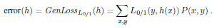
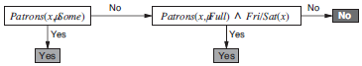
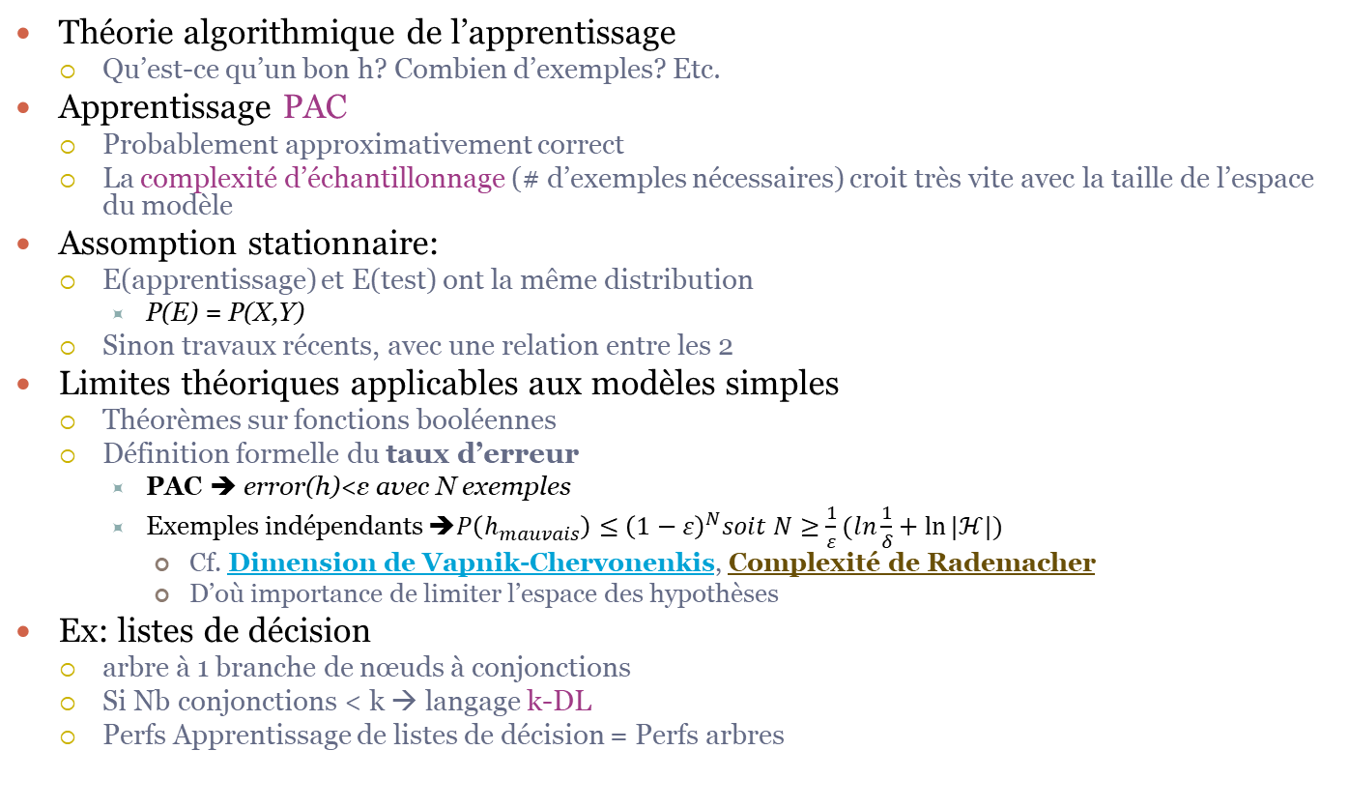
Théorie de l’apprentissage
Théorie algorithmique de l’apprentissage
Qu’est-ce qu’un bon h? Combien d’exemples? Etc.
Apprentissage PAC
Probablement approximativement correct
La complexité d’échantillonnage (# d’exemples nécessaires) croit très vite avec la taille de l’espace du modèle
Assomption stationnaire:
E(apprentissage) et E(test) ont la même distribution
P(E) = P(X,Y)
Sinon travaux récents, avec une relation entre les 2
Limites théoriques applicables aux modèles simples
Théorèmes sur fonctions booléennes
Définition formelle du taux d’erreur
PAC ➔ error(h)<ε avec N exemples
Exemples indépendants ➔$P\left(h_{mauvais}\right)≤{\left(1−ε\right)}^{N}soit N≥\frac{1}{ε}(ln\frac{1}{δ}+ln⁡|ℋ|)$
Cf. Dimension de Vapnik-Chervonenkis, Complexité de Rademacher
D’où importance de limiter l’espace des hypothèses
Ex: listes de décision
arbre à 1 branche de nœuds à conjonctions
Si Nb conjonctions < k → langage k-DL
Perfs Apprentissage de listes de décision = Perfs arbres

Slide 33
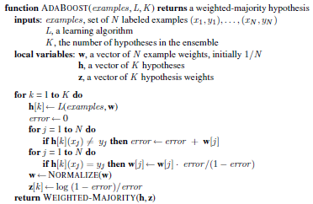
Méthodes d’ensemble
Jusqu’à présent: 1 seule hypothèse
Apprentissage d’ensemble = ensemble d’hypothèses
Si indépendantes → probabilité faible de mauvaise prédiction
En pratique pas indépendantes mais juste pas trop corrélées
Ex: Random Decision Forests: sélection aléatoire sur ensemble d’apprentissage
Méthode courante = Boosting
Apprentissage pondéré = les exemples ont un poids
Du coup, K-hypothèses
en commençant à Wj=1
en augmentant les poids des exemples mal classifés aux hypothèses suivantes
hypothèses combinées et pondérées par leurs performances
Ex: ADA Boost
Converge vers un classificateur parfait si K grand
Utilisation de souches de décisions (stubs)
= arbres à 1 nœud racine
Fonctionne bien (approxime le Bayesian learning)
Apprentissage en ligne
Données changent rapidement
→ Ajustement au fur et à mesure des prédictions
Algorithme aléatoire de majorité pondérée
Mesure du regret au meilleurs experts
et ajustement des poids pour pénaliser les mauvais experts

Slide 34
Questions?

Slide 35
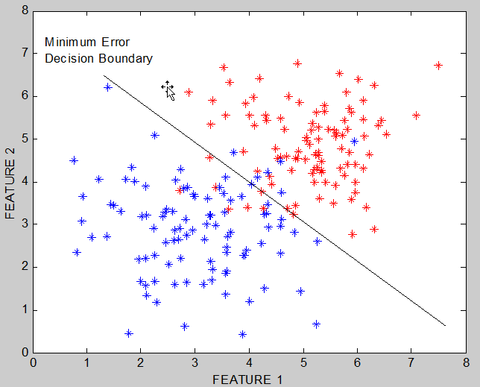
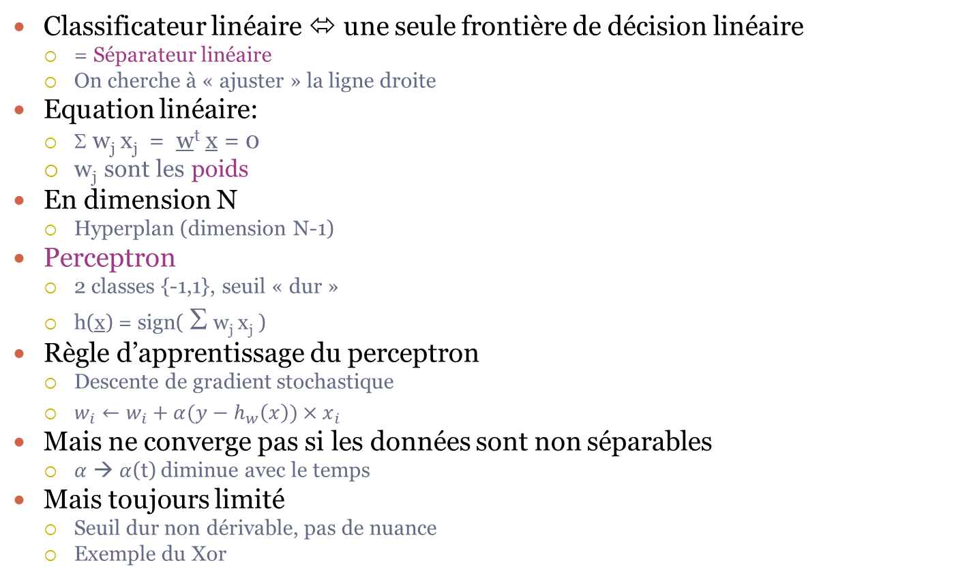
Classification linéaire
Classificateur linéaire ⬄ une seule frontière de décision linéaire
= Séparateur linéaire
On cherche à « ajuster » la ligne droite
Equation linéaire:
Σ w_{j} x_{j} = w^{t} x = 0
w_{j} sont les poids
En dimension N
Hyperplan (dimension N-1)
Perceptron
2 classes {-1,1}, seuil « dur »
h(x) = sign( Σ w_{j} x_{j} )
Règle d’apprentissage du perceptron
Descente de gradient stochastique
$w_{i}←w_{i}+α(y−h_{w}\left(x\right))×x_{i}$
Mais ne converge pas si les données sont non séparables
$α$ → $α$(t) diminue avec le temps
Mais toujours limité
Seuil dur non dérivable, pas de nuance
Exemple du Xor

Slide 36
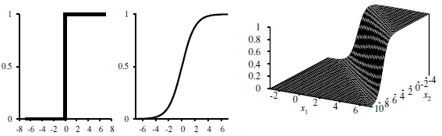
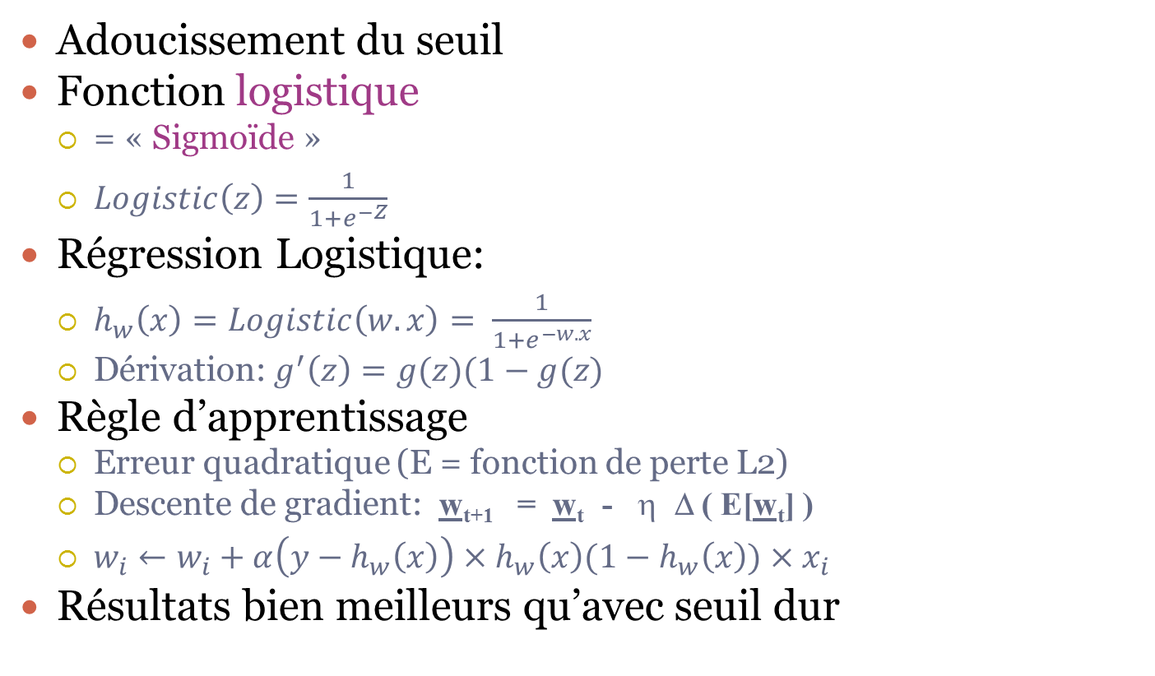
Régression logistique
Adoucissement du seuil
Fonction logistique
= « Sigmoïde »
$Logistic\left(z\right)=\frac{1}{1+e^{−Z}}$
Régression Logistique:
$h_{w}\left(x\right)=Logistic\left(w.x\right)= \frac{1}{1+e^{−w.x}}$
Dérivation: $g^{′}\left(z\right)=g(z)(1−g(z)$
Règle d’apprentissage
Erreur quadratique (E = fonction de perte L2)
Descente de gradient: w_{t+1} = w_{t} - η Δ ( E[w_{t}] )
$w_{i}←w_{i}+α\left(y−h_{w}\left(x\right)\right)×h_{w}\left(x\right)(1−h_{w}\left(x\right))×x_{i}$
Résultats bien meilleurs qu’avec seuil dur

Slide 37
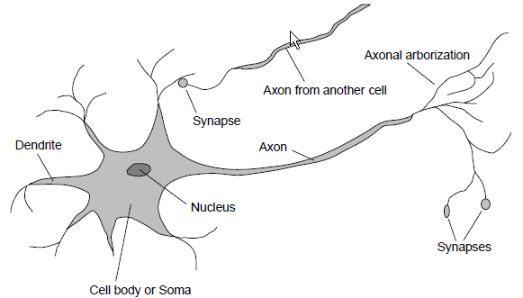
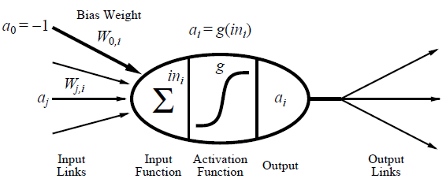
Réseau de neurones artificiels
Unité de McCulloch-Pitts
Inspiration biologique
Simplification élémentaire
→ Multi-Perceptrons
Structure
Unités / neurones
Connexions / poids
Fonction d’activation
Couches
Feed-Forward
1 ou plusieurs couches successives
→ unités cachées
Graphe orienté acyclique
Pas d’état interne
Récurrent
Connexions réentrantes
→ système dynamique, états stables
→ mémoire à court terme mais plus complexe à comprendre / maîtriser

Slide 38
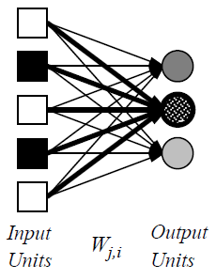
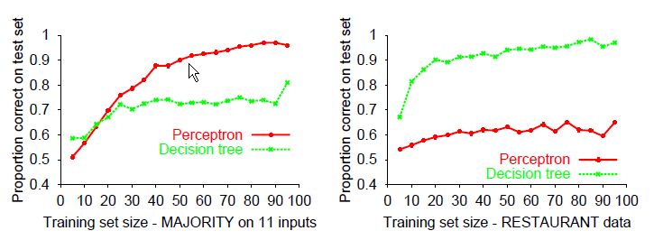
Réseaux de neurones à une couche
Toutes les unités opèrent séparément
Pas de poids partagés
Apprentissage par descente de gradient
Wj ← Wj + Err g’(in)xj
Apprend sur des datasets linéairement séparable
vs Arbre de décision: bon sur majorité, mauvais sur restaurant

Slide 39
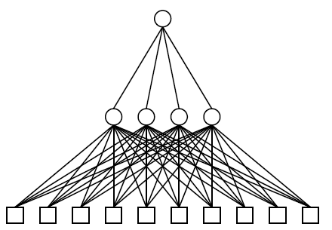
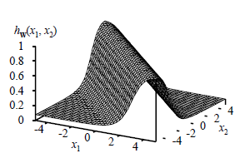
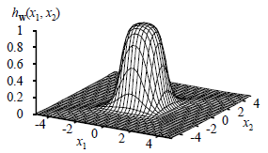
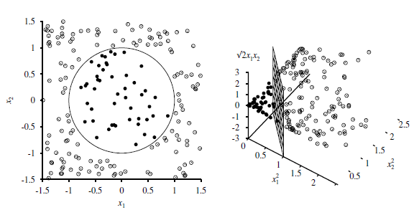
Réseaux feed-forward multi-couches
Structure
couches généralement entièrement connectées
Nombre d’unités cachées choisi empiriquement
Expressivité → Régression non linéaire
Fonctions continues avec 2 couches
2 seuils → 1 crète
Toute fonction avec 3 couche
2 crètes → 1 bosse
Niveaux d’abstractions:
Ajouter des couches
➔ ajouter des dimensions
Similaire à une classification par hyperplan dans l’espace cible

Slide 40
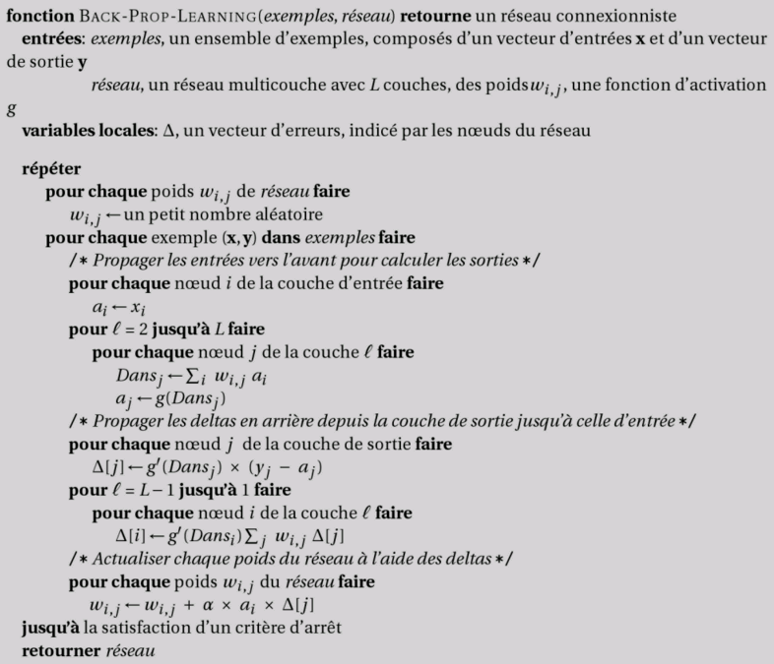
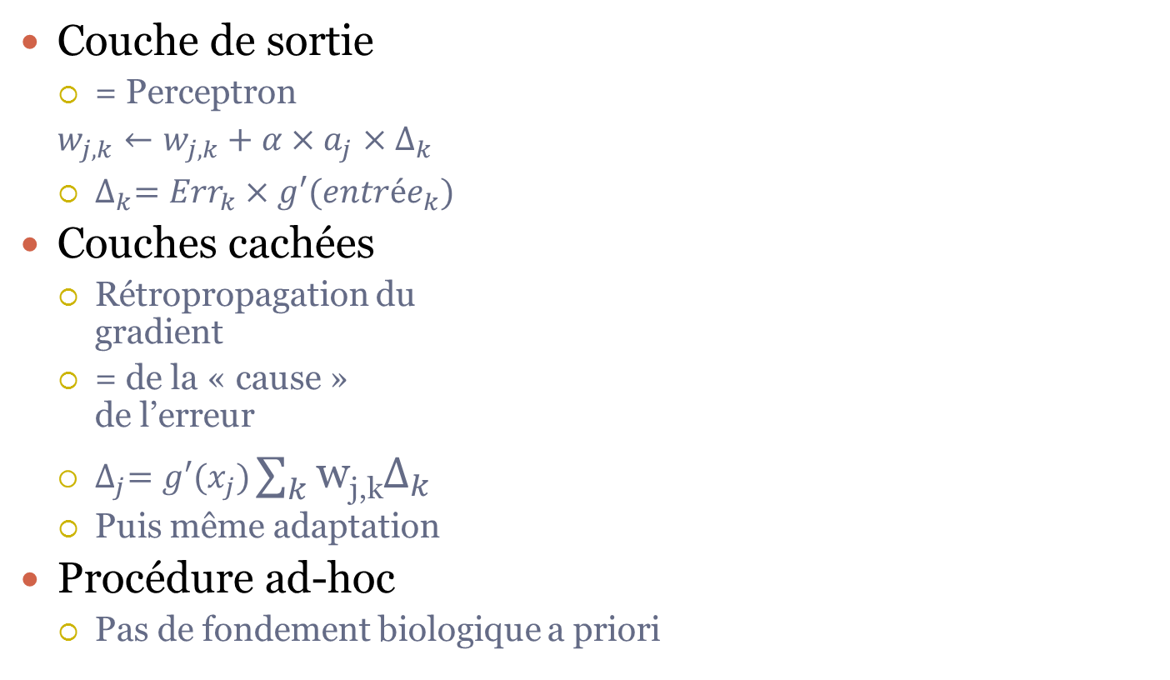
Apprentissage par rétropropagation
Couche de sortie
= Perceptron
$w_{j,k}←w_{j,k}+α×a_{j}$ $×∆_{k}$
$∆_{k}={Err}_{k}×g′({entrée}_{k})$
Couches cachées
Rétropropagation du gradient
= de la « cause » de l’erreur
$∆_{j}=g′(x_{j})\sum_{k}{\text{w}\text{j}\text{,}\text{k}∆_{k}}$
Puis même adaptation
Procédure ad-hoc
Pas de fondement biologique a priori

Slide 41
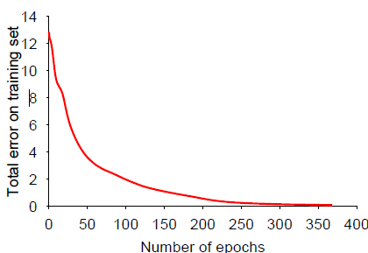
Mise en œuvre de la rétropropagation
A chaque époque on somme et on applique les mise à jour de gradients
Courbe d’apprentissage
Dataset du restaurant
100 exemples
Convergence exacte
Caractéristiques
Bons pour les taches de reconnaissance complexe
Convergence peut être lente
Soucis de Minima locaux / surapprentissage
Eviter trop de paramètres / d’unités
Validation croisée nécessaire
Algorithme du dégât de cerveau (similaire à l’élagage d’arbre)
Couches Dropout
Inverse = pavage (similaire à l’apprentissage de listes de décision)
Les hypothèses sont assez opaques

Slide 42
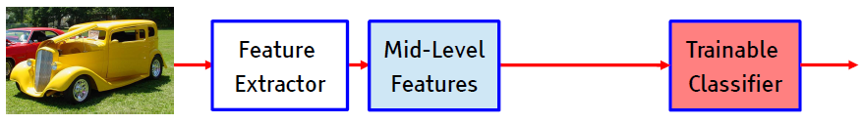
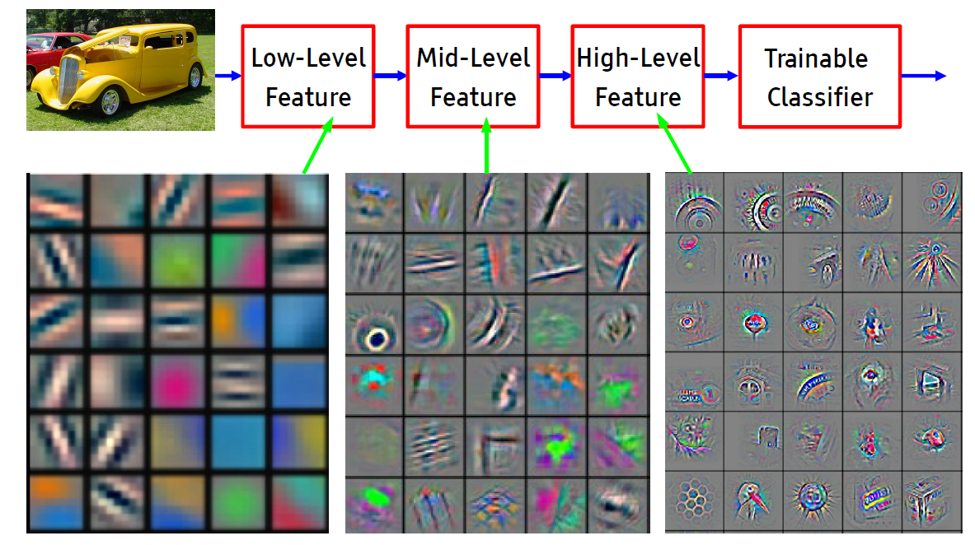



Apprentissage profond
Classificateurs multicouches traditionnels:
Les caractéristiques intermédiaires sont non supervisées
Réseaux profonds
Représentation hiérarchiques
Plusieurs niveaux de transformations de caractéristiques
Hiérarchisation naturelle
Pixel, bord, teston, motif, partie, objet
Caractère, mot, groupe, clause, phrase, histoire
→ fonctionne bien car le monde est hiérarchique
Librairies de Deep learning

Slide 43
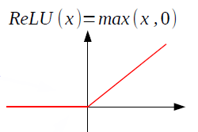
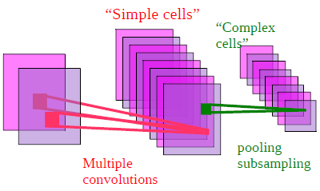
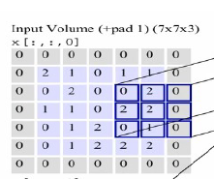
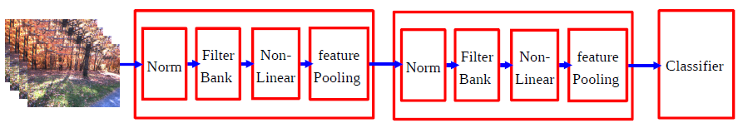
Réseaux Convolués LeNet
Fonction d’activation non linéaire:
Rectified Linear Unit
Meilleures caractéristiques que Sigmoïde
Motivation biologique
Cellules Simple: détection locale
Complexes: « Pooling »
Noyaux de convolution
Appliquées sur inputs
Striding➔saut d’un masque à l’autre
Padding➔ Gestion des bords
Couches de pooling
Réduction de définition
agrégation spatiale
Architecture globale
+ normalisation
+ mise en série

Slide 44
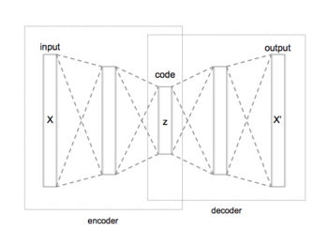
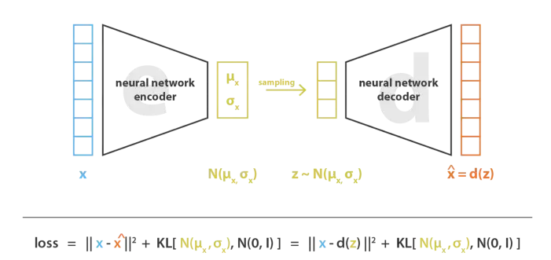
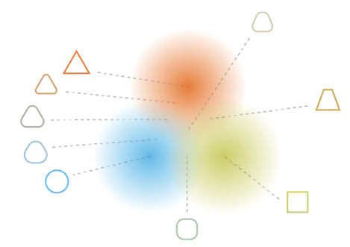
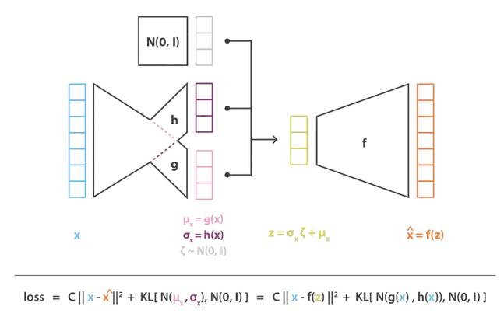
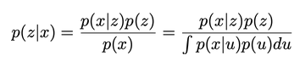
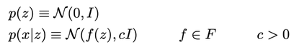
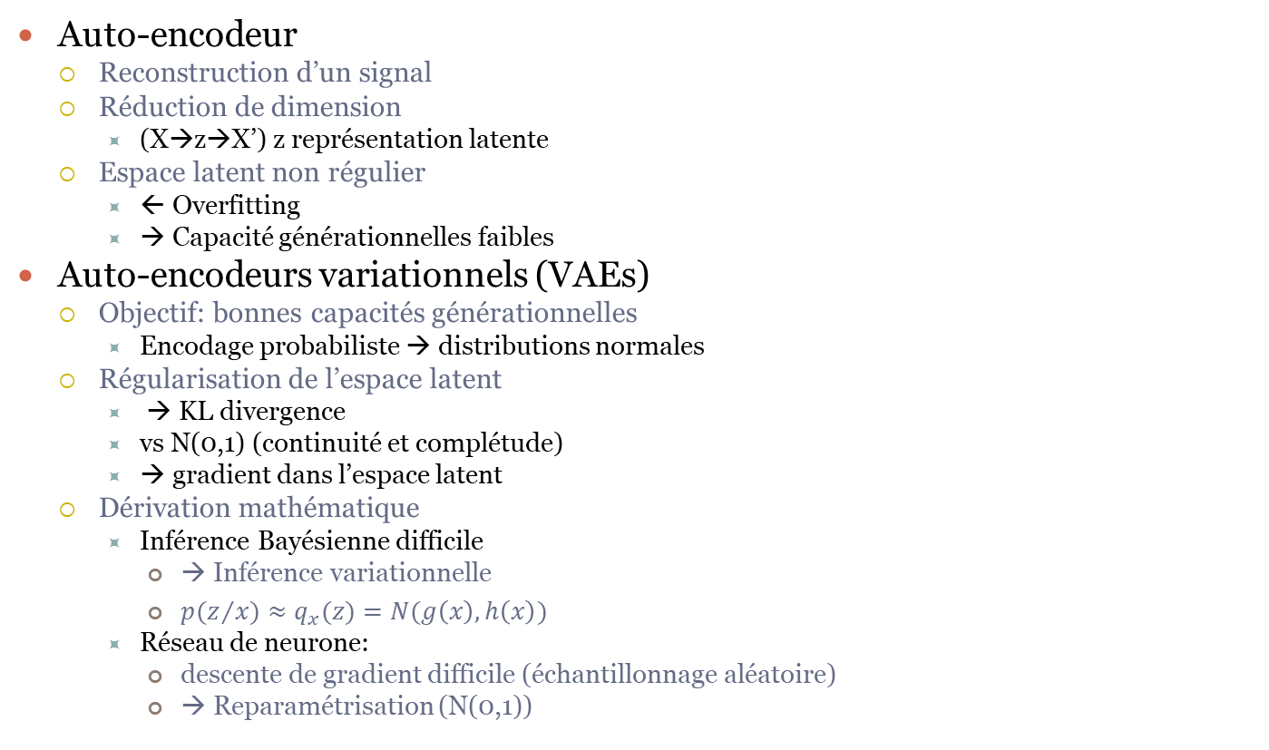
Auto-Encodeurs
Auto-encodeur
Reconstruction d’un signal
Réduction de dimension
(X→z→X’) z représentation latente
Espace latent non régulier
← Overfitting
→ Capacité générationnelles faibles
Auto-encodeurs variationnels (VAEs)
Objectif: bonnes capacités générationnelles
Encodage probabiliste → distributions normales
Régularisation de l’espace latent
→ KL divergence
vs N(0,1) (continuité et complétude)
→ gradient dans l’espace latent
Dérivation mathématique
Inférence Bayésienne difficile
→ Inférence variationnelle
${p(z/x)≈q}_{x}(z)=N(g\left(x\right),h\left(x\right))$
Réseau de neurone:
descente de gradient difficile (échantillonnage aléatoire)
→ Reparamétrisation (N(0,1))

Slide 45
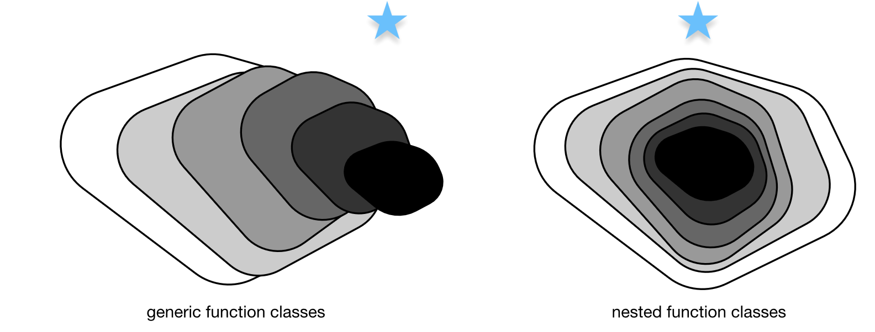





Réseaux résiduels (ResNets)
Problème:
Augmentation de la profondeur
→ Dégradation des performances
→Vanishing /Exploding gradient
Intuition
Surface de perte découpée
F(x) = x difficile à faire converger
Solution:
Courts-circuits F(x) = x
Avec ou sans convolution
➔ Architectures très profondes
Plus récemment
DenseNets:
Addition → Concaténation
RoR = Resnets of Resnets
U-Nets
Down+Upsampling (autoencodeur)
← Segmentation d’image
Ajout de connexions résiduelles
→ Amélioration de la précision
V-Nets, U-Nets++ etc.

Slide 46


Réseaux antagonistes génératifs (GANs)
Principe
Apprentissage non-supervisé
Jeu à somme nulle
Deux NN en compétition
Générateur
Produit des faux
Déconvolution
Discriminateur
Détecte les faux des vrais
Applications
Génération d’images
Texte à image
Image à image
Transfert de style
Arithmétique d’images
Découverte de médicaments
Génération en 3D
Nettoyage audio

Slide 47







Réseaux récurrents - RNNs
Réseaux récurrents
Pensées persistantes → Connexions réentrantes
Peuvent être vus « dépliés »
Objectif= mémoire à court terme
Dans les signaux séquentiels
Ex: « Il y a des nuages dans le ???? »
Réseaux LSTM
MAJ d’un état de cellule
Des portes (σ) contrôlent les MAJ
Opérations simples
Passe ou pas / Ajout du signal / Activation → tanh
Ex. Sujet de la phrase
Porte 1: On oublie le précédent
Porte 2: On MAJ le sujet courant
Porte 3: On le passe en sortie pour le verbe
Variante : Gated Recurrent Unit
Simplification des portes
RNNs profonds
Interactions Observation / états latents
+ d’expressivité →Ajout de couches
Réseaux bidirectionnels
J’ai ___ faim, je pourrais manger un bœuf.
But= tirer profit du futur

Slide 48








Mécanisme d’attention
Inspiration naturelle
Focalisation → économie de ressources
Principe algorithmique
Filtrage contextuel en sortie
Seq2Seq
Encodeur/décodeur
→Délocalisation
Implémentation RNN
Problème: Expressivité
Mécanisme d’attention
Création d’un contexte
Filtrage de proximité
Transformers
Construits sur le MA
Encodage positionnel
Auto-attention multi-tête
Produit scalaire
Transfer learning
Modèles agnostiques pré-entraînés
Exemples NLP
Bert (Google)
GPT-2 (Open AI)
Vulgarisation
3Blue1Brown
Attention
Tranformers
LLM VIzualisation

Slide 49


Modèles multimodaux
Combinaison de plusieurs modalités
E.g. Texte + Image, 3D, Audio etc.
Datasets fournissant les combinaisons
Encodeurs
Dans les modalités respectives
Entrainement
Rapprochement des embeddings
→Encodeurs réutilisables

Slide 50




Modèles de diffusion
Diffusion simple
Modèle bayésien
Diffusion d’un bruit gaussien
$\text{q}\text{(}x_{t}\text{​∣}x_{t−1}\text{​)=}\text{N}\text{(}x_{t}\text{​;} \sqrt{\text{1−}{\text{β}}_{t}}x_{t−1}\text{​,}{\text{β}}_{t}\text{​}\text{I}\text{)}$
« Variance schedule » ${\text{β}}_{t}$
Conditionnement par le niveau de bruit
Travaux récents: pas forcément nécessaire
Apprentissage de l’approximation inverse
Prédicteur de bruit
$p_{θ}\text{​(}x_{t−1}\text{​∣}x_{t}\text{​)=}\text{N}\text{(}x_{t−1}\text{​;}μ_{θ}\text{​(}x_{t}\text{​​,}\text{t}\text{),}{\text{Σ}}_{θ}\text{​(}x_{t}\text{​,}\text{t}\text{))}$
Similaire VAE: Perte = KL Divergence
Réseau de neurones
Autoencodeur → U-Nets avec blocs Resnets
Blocs d’attention
Encodage positionnel de t (cos)
Modèles de diffusion latents
Modèles multimodaux (e.g. Texte + image)
Encodeur Texte: Clip
Espace latent d’information d’image
Débruiteur U-Net avec scheduler
Encodeur/Decodeur (VAE) vers l’espace latent
Conditionnement par attention dans le débruiteur

Slide 51









Graphs Neural Networks (GNNs)
Graphes G = (V,E)
GNN opère sur la structure de G
Ex: Classification des noeuds: Xv → Tv
Caractéristiques x de v, Plongement h de v:
→ agrégation =Contraction itérative (Banach)
GNN opérant sur h et x
Perte optimisée (GD)
Variantes
Point fixe abandonné
➔ Couches distinctes plus flexibles (MLPs)
DeepWalk (plongement appris)
Random Walk → skip-grams (~Word2Vec)
Softmax hierarchique (optimisation)
GraphSage
← DeepWalk pas adaptatif
Solution: Agrégation de voisinage
Ex: Moyenne, MaxPooling
Librairies
PyTorch Geometric
Deep Graph Library
tf_geometric

Slide 52
Résumé réseaux de neurones
Les Perceptrons (1 couche) sont insuffisamment expressifs
Les réseaux multi-couches sont suffisamment expressifs
Ils peuvent être entrainés par rétropropagation / Autodiff
Récents progrès avec Deep learning, convolutions, RNNs, GANs, Tranformers, Diffusion, GNNs etc.
Applications multiples
Discours, conduite, écriture, fraude, Image, 3D, Musique etc.
Ingénierie, modélisation cognitive et neurosciences ont largement divergé

Slide 53
Questions?

Slide 54
Modèles non paramétriques
Decision trees and neural nets are a kind of model-based learning
We take the training instances and use them to build a model of the mapping from inputs to outputs
This model (e.g., a decision tree) can be used to make predictions on new (test) instances
Another option is to do instance-based learning
Save all (or some subset) of the instances
Given a test instance, use some of the stored instances in some way to make a prediction
Instance-based methods:
Nearest neighbor and its variants
Support vector machines

Slide 55
Plus proche voisin
Plus proche voisin simple :
Sauvegarder toutes les instances d’entraînement X_{i} = (C_{i}, F_{i}) in T
Etant donnée une nouvelle instance de test Y, trouver l’instance X_{j} qui est la plus proche de Y
Prédire la classe C_{j}
Qu’est-ce que “proche” veut dire?
En pratique: distance Euclidienne dans l’espace des caractéristiques
= Distance de Minkowski Lp avec P = 2
Alternatives:
distance Manhattan,
Hamming (Booléen)
→ # de caractéristiques différentes
Ou tout autre métrique sophistiquée
La Normalisation peut être importante (moyenne et écard type - l’échelle a un impact)
You can make anything up, so long as it respects the Triangular Inequality
Ex: Mahalanobis (covariance entre dimension)

Slide 56
Nearest Neighbor Example: Run Outside (+) or Inside (-)
100
?
-
+
-
Noisy data
Not linearly separable
?
-
Humidity
?
-
+
?
-
?
?
-
+
-
+
-
?
+
+
0
+
-
0
100
Temperature

Slide 57


K-Nearest Neighbor
What if the data is noisy?
Generalize to k-nearest neighbor
Find the k closest training instances to Y
Use majority voting to predict the class label of Y
Better yet: use weighted (by distance) voting to predict the class label
Choosing K:
Avoid ties: choose k to be odd!
K too low: overfitting the model
K too high: underfitting the model
Limites: malédiction de la dimensionalité
En grande dimension, les voisins ne sont plus proche du tout.
Speed considerations:
Can we use binary trees to speed up search? Arbres k-d
Mais limites
Ok dimension 10 avec des 1000ers d’exemple, dimension 20 avec des millions
→ Hachage sensible à l’emplacement (Locally Sensitive Hash) ← projections probabilisée
Regression par les k-plus proches voisins
2 voisins = Manières de relier les points
Mieux: moyenne ou regression sur k-voisins
Mieux: un noyau pour pondérer les poids des voisins
→ idée reprise par les SVMs

Slide 58
Linear Classifiers
α
denotes +1
denotes -1
x
f
y^{est}
f(x,w,b) = sign(w. x + b)
How would you classify this data?

Slide 59
Linear Classifiers
α
x
f
y^{est}
f(x,w,b) = sign(w. x - b)
denotes +1
denotes -1
Any of these would be fine..
..but which is best?

Slide 60
Classifier Margin
α
x
f
y^{est}
f(x,w,b) = sign(w. x - b)
denotes +1
denotes -1
Define the margin of a linear classifier as the width that the boundary could be increased by before hitting a datapoint.

Slide 61
Maximum Margin
α
x
f
y^{est}
f(x,w,b) = sign(w. x - b)
denotes +1
denotes -1
The maximum margin linear classifier is the linear classifier with the, um, maximum margin.
This is the simplest kind of SVM (Called an LSVM)
Linear SVM

Slide 62
Maximum Margin
α
x
f
y^{est}
f(x,w,b) = sign(w. x - b)
denotes +1
denotes -1
The maximum margin linear classifier is the linear classifier with the, um, maximum margin.
This is the simplest kind of SVM (Called an LSVM)
Support Vectors are those datapoints that the margin pushes up against
Linear SVM

Slide 63
Why Maximum Margin?
Intuitively this feels safest.
If we’ve made a small error in the location of the boundary (it’s been jolted in its perpendicular direction) this gives us least chance of causing a misclassification.
LOOCV is easy since the model is immune to removal of any non-support-vector datapoints.
There’s some theory (using VC dimension) that is related to (but not the same as) the proposition that this is a good thing.
Empirically it works very very well.
f(x,w,b) = sign(w. x - b)
denotes +1
denotes -1
The maximum margin linear classifier is the linear classifier with the, um, maximum margin.
This is the simplest kind of SVM (Called an LSVM)
Support Vectors are those datapoints that the margin pushes up against

Slide 64
Specifying a line and margin
Plus-Plane
“Predict Class = +1” zone
Classifier Boundary
Minus-Plane
“Predict Class = -1” zone
How do we represent this mathematically?
…in m input dimensions?

Slide 65
Specifying a line and margin
Plus-Plane
“Predict Class = +1” zone
Classifier Boundary
Minus-Plane
“Predict Class = -1” zone
wx+b=1
wx+b=0
wx+b=-1
Plus-plane = { x : w . x + b = +1 }
Minus-plane = { x : w . x + b = -1 }
Classify as.. | +1 | if | w . x + b >= 1
 | -1 | if | w . x + b <= -1
 | Universe explodes | if | -1 < w . x + b < 1

Slide 66
Computing the margin width
M = Margin Width
“Predict Class = +1” zone
How do we compute M in terms of w and b?
“Predict Class = -1” zone
wx+b=1
wx+b=0
wx+b=-1
Plus-plane = { x : w . x + b = +1 }
Minus-plane = { x : w . x + b = -1 }
Claim: The vector w is perpendicular to the Plus Plane. Why?

Slide 67
Computing the margin width
M = Margin Width
“Predict Class = +1” zone
How do we compute M in terms of w and b?
“Predict Class = -1” zone
wx+b=1
wx+b=0
wx+b=-1
Plus-plane = { x : w . x + b = +1 }
Minus-plane = { x : w . x + b = -1 }
Claim: The vector w is perpendicular to the Plus Plane. Why?
Let u and v be two vectors on the Plus Plane. What is w . ( u – v ) ?
And so of course the vector w is also perpendicular to the Minus Plane

Slide 68
Computing the margin width
x⁺
M = Margin Width
“Predict Class = +1” zone
How do we compute M in terms of w and b?
x⁻
“Predict Class = -1” zone
wx+b=1
wx+b=0
wx+b=-1
Plus-plane = { x : w . x + b = +1 }
Minus-plane = { x : w . x + b = -1 }
The vector w is perpendicular to the Plus Plane
Let x⁻ be any point on the minus plane
Let x⁺ be the closest plus-plane-point to x⁻.
Any location in ^{m}: not necessarily a datapoint
Any location in R^{m}: not necessarily a datapoint

Slide 69
Computing the margin width
x⁺
M = Margin Width
“Predict Class = +1” zone
How do we compute M in terms of w and b?
x⁻
“Predict Class = -1” zone
wx+b=1
wx+b=0
wx+b=-1
Plus-plane = { x : w . x + b = +1 }
Minus-plane = { x : w . x + b = -1 }
The vector w is perpendicular to the Plus Plane
Let x⁻ be any point on the minus plane
Let x⁺ be the closest plus-plane-point to x⁻.
Claim: x⁺ = x⁻ + λ w for some value of λ. Why?

Slide 70
Computing the margin width
x⁺
M = Margin Width
“Predict Class = +1” zone
The line from x⁻ to x⁺ is perpendicular to the planes.
So to get from x⁻ to x⁺ travel some distance in direction w.
How do we compute M in terms of w and b?
x⁻
“Predict Class = -1” zone
wx+b=1
wx+b=0
wx+b=-1
Plus-plane = { x : w . x + b = +1 }
Minus-plane = { x : w . x + b = -1 }
The vector w is perpendicular to the Plus Plane
Let x⁻ be any point on the minus plane
Let x⁺ be the closest plus-plane-point to x⁻.
Claim: x⁺ = x⁻ + λ w for some value of λ. Why?

Slide 71
Computing the margin width
x⁺
M = Margin Width
“Predict Class = +1” zone
x⁻
“Predict Class = -1” zone
wx+b=1
wx+b=0
wx+b=-1
What we know:
w . x⁺ + b = +1
w . x⁻ + b = -1
x⁺ = x⁻ + λ w
|x⁺ - x⁻ | = M
It’s now easy to get M in terms of w and b

Slide 72
Computing the margin width
x⁺
M = Margin Width
“Predict Class = +1” zone
x⁻
“Predict Class = -1” zone
wx+b=1
wx+b=0
w . (x ⁻ + λ w) + b = 1
=>
w . x ⁻ + b + λ w .w = 1
=>
-1 + λ w .w = 1
=>
wx+b=-1
What we know:
w . x⁺ + b = +1
w . x⁻ + b = -1
x⁺ = x⁻ + λ w
|x⁺ - x⁻ | = M
It’s now easy to get M in terms of w and b

Slide 73
Computing the margin width
x⁺
M = Margin Width =
“Predict Class = +1” zone
x⁻
“Predict Class = -1” zone
wx+b=1
wx+b=0
M = |x⁺ - x⁻ | =| λ w |=
wx+b=-1
What we know:
w . x⁺ + b = +1
w . x⁻ + b = -1
x⁺ = x⁻ + λ w
|x⁺ - x⁻ | = M

Slide 74
Learning the Maximum Margin Classifier
x⁺
M = Margin Width =
“Predict Class = +1” zone
x⁻
“Predict Class = -1” zone
wx+b=1
wx+b=0
wx+b=-1
Given a guess of w and b we can
Compute whether all data points in the correct half-planes
Compute the width of the margin
So now we just need to write a program to search the space of w’s and b’s to find the widest margin that matches all the datapoints. How?
Gradient descent? Simulated Annealing? Matrix Inversion? EM? Newton’s Method?

Slide 75

Learning SVMs
Trick #1: Just find the points that would be closest to the optimal separating plane (the “support vectors”) and work directly from those instances.
Trick #2: Represent as a quadratic optimization problem, and use quadratic programming techniques.
Trick #3 (the “kernel trick”):
Instead of just using the features, represent the data using a high-dimensional feature space constructed from a set of basis functions (polynomial and Gaussian combinations of the base features are the most common).
Then find a separating plane / SVM in that high-dimensional space
Voila: A nonlinear classifier!

Slide 76
Common SVM basis functions
z_{k} = ( polynomial terms of x_{k} of degree 1 to q )
z_{k} = ( radial basis functions of x_{k} )
z_{k} = ( sigmoid functions of x_{k} )

Slide 77
SVM Performance
Anecdotally they work very well indeed.
State of art in many domains
Maths well understood
There was a lot of excitement and religious fervor about SVMs since 2001.

Slide 78
Questions?

Slide 79

Apprentissage et logique
Jusque là: fonction (input) ➔ outputs
Exploration dans l’espace d’hypothèses
Ici: utilisation de la connaissance a priori
= FOL théories et ontologies
Hypothèses, exemples, classes = KB
Ex restaurant: définition extensive: ∀ r WillWait(r) ⇔ Patrons (r, Some) ∨ Patrons (r, Full ) ∧ Hungry(r) ∧ Type(r,French)∨ Patrons (r, Full ) ∧ Hungry(r) ∧ Type(r,Thai )…
Pb: faux positifs / negatives ➔ inconsistences
possibilité = Apprentissage par élimination d’hypothèses
Mais complexe → méthodes plus économiques
Exploration de la meilleure hypothèses courante
Idée = maintenir une hypothèse unique ajustée
Ajouts = généralisation
relaxer des conditions ou ajout de disjoints
Suppression = spécialisation
Ajout de conditions ou suppression de disjoints
Pb: vérification répétée des exemples, et espace à explorer (backtracking)

Slide 80


Exploration à moindre engagement
Principe d’élimination → incrémental
On part des hypothèses h1 ∨ h2 ∨. . . ∨ hn
On élimine les mauvais candidats pour maintenir l’espace de version
Pb = taille de l’espace de version
➔partiellement ordonné alors on ne garde que les bornes S et G
Apprentissage des bornes
=Version Space learning
On démarre avec S = {False} et G = {True}
On ajoute les exemples en gérant faux positifs et négatifs pour G et S
➔0, 1 ou plusieurs hypothèses résultantes
Problèmes:
bruit ➔ collapse (0),
illimités = disjonctions simples, cardinalité forte
Pb des disjonctions
➔ on met des limites
+ hiérarchie de généralisation
WaitEstimate(x, 30-60) ∨ WaitEstimate(x,>60) ←→ LongWait (x)

Slide 81
Apprentissage et connaissance
Relation en hypothèses et exemples:
Hypothèses ∧ Descriptions |= Classifications
Rasoir d’Occam ➔ écarter l’énumération
Comment tirer parti de l’expérience?
Parfois 1 exemple suffit (ex: brochette)
Apprentissage par l’explication (EBL)
Hypothèse ∧ Descriptions |= Classifications
Contexte |= Hypothèse
Connaissance sémantique (ex: La langue du pays est attendue, la densité est constante, pas le poids etc.).
Apprentissage par la pertinence (RBL)
Hypothèse ∧ Descriptions |= Classifications
Contexte ∧ Descriptions ∧ Classifications |= Hypothèse
Apprentissage d’un diagnostique
➔ apprentissage inductif à base de connaissances (KBIL)
Contexte ∧ Hypothèse ∧ Descriptions |= Classifications
Programmation logique inductive (taille de l’espace d’hypothèses réduite) + hypothèses en FOL

Slide 82


Apprentissage par explication (EBL)
Principes
Hypothèse ∧ Descriptions |= Classifications, Contexte |= Hypothèse
Extractions de règles par l’observation va plus loin que la Mémoïsation
Exemples:
Inconnue(u)=> Dérivée(u²,u) = 2u; Simplification: 1 × (0 + X)
Extraction de règles générales à partir d’exemples
Méthode: inférence des exemples depuis KB existante
Ex: backward chaining depuis un exemple
Construction d’un arbre parallèle généralisé = à but variabilisé
Conception d’un règle causale du but à partir de l’arbre
Suppression de conditions tautologiques / pas nécessaires
Amélioration de l’efficacité
Elagage des branches donne des règles plus générales
Ex: InconnueArithmétique ➔ Primitive➔Simplifier…
Critère de choix des règles (sinon trop coûteuses)
⬅augmentation de b compensée par gains
Critère = opérationnalité de chaque sous-but
Primitive opérationnel, pas Simplifier(x+z,w)
Compromis avec généralité ou maths (difficile) ou empirique (+ simple)
EBL concerné par efficacité d’une KB = mémoisation
Hypothèse de stationnarité de la distribution = hypothèse PAC

Slide 83


Apprentissage fondé sur la pertinence (RBL)
Principes
Hypothèse ∧ Descriptions |= Classifications
Contexte ∧ Descriptions ∧ Classifications |= Hypothèse
Ex: langue: KB:
= énoncé de détermination, de dépendance fonctionnelle: = $Nationalité(x,n)≻Langue(x,l)$
Occurrence =
Conclusion =
Détermination de l’espace des hypothèses
1 seul exemple + détermination ➔ pas suffisant mais restreint l’espace d’hypothèses
Quantification possible des gains
Cf théorie de l’apprentissage
Log |H| exemples pour converger ➔ O(2^{n})
Si détermination à d prédicats ➔ O(2^{d})
Apprentissage et utilisation des informations sur la pertinence
But = apprentissage des déterminations
Algorithme: recherche de la plus simple
Le plus simple: exploration
+ par exemple à Arbre de décision (RBDTL)
Min-Consistent-Det puis DTL sur H réduit
➔ meilleur que DTL % taille training set

Slide 84

Programmation logique inductive (ILP)
Principe
Contexte ∧ Hypothèse ∧ Descriptions |= Classifications
Combinaison de l’induction et de la force de FOL
+ Rigueur de l’apprentissage logique inductif
+ relations FOL > apprentissage par attributs
+ FOL facile à comprendre, critiquer > Réseaux de neurones
Exemple parenté: Père(Phillipe, Charle)… GrandParent?
Apprentissage à partir d’attributs ➔ impossible de généraliser sans réification
Contexte utile: Parent(x,y)⬅➔ [Père(x,y) ∨ Mère(x,y)]
Sinon possibilité de créer ces nouveaux prédicats = induction constructive
Méthodes d’apprentissage inductif descendantes
Règle générale puis spécialisation ≈ DTL, hypothèse = clauses plutôt qu’arbre
Algorithme FOIL (1990): clauses de but/horn
Ex: Père(x,y)➔GrandPère(x,y) a des contre-exemples, Père(x,z) ∧ Père(z,y) ➔GrandPère(x,y) fonctionne
Couverture de tous les exemples positifs:+ Père(x,z) ∧ Mère(z,y) ➔GrandPère(x,y)
Choix des nouveaux littéraux:
Utilisant des prédicats (au moins une variable commune)
Egalités/inégalités (variables + constantes)
Comparaisons arithmétiques (cf hiérarchie de généralisation)
b très grand mais restrictions de types + utilisation du gain informationnel + heuristique d’Occam (ex: longueur de la clause)

Slide 85



Apprentissage inductif par résolution inverse
Inversion de l’inférence par résolution: $∃hypothèse$ résolution(h) |=classification
Résolvant C=> C1 et C2 (ex: George, Anne, 2 fois)
Nécessite exploration des C1 et C2
➔ b également très grand mais de même, heuristiques:
Elimination des redondances + Stratégie de preuve restreinte: ex: résolution linéaire
Langage restreint: ex: uniquement Horn: Contexte ∧ $¬$Classifications ∧ Descriptions |= $¬$ Hypothèse
Alternatives: Inférence par vérification de modèle ou Propositionalisation (cf SatPlan)
Découvertes par programmation logique inductive
Remarque: Résolution complète ➔ procédure inverse théoriquement complète
⬅ pb = exploration, heuristiques
Possibilité: création de prédicat résolu (ex: P) ➔ réduction de la taille du prédicat but
Ex: Galilée: accélération
Ex: Biologie (protéines, génome etc.)

Slide 86
Résumé apprentissage et connaissances
Utilisation des connaissances
Modèles plus expressifs qu’attributs simple
Apprentissage cumulatif: utilisation de la KB
Eliminations d’hypothèses et explications
Bornes = espace de version
Contraintes de dérivations Hypothèses / exemples
➔ identifie les différentes formes de techniques
Apprentissage par l’explication (EBL)
Généralisation des explications analogue à une forme de mémoisation
Apprentissage par la pertinence (RBL)
Apprentissage des déterminations, généralisations déductives
Apprentissage inductif basé sur des connaissances (KBIL)
Utilisation des règles d’inférence
Programmation inductive logique
KBIL en FOL > représentation par attribut
Approche top-down / forward ou bottom-up / backward
Génération naturelle de prédicats concis / universels

Slide 87
Questions?

Slide 88
Apprentissage probabiliste
Naïve Bayes
Use Bayesian modeling
Make the simplest possible independence assumption:
Each attribute is independent of the values of the other attributes, given the class variable
In our restaurant domain: Cuisine is independent of Patrons, given a decision to stay (or not)

Slide 89
Naive Bayes: Analysis
Naive Bayes is amazingly easy to implement (once you understand the bit of math behind it)
Remarkably, naive Bayes can outperform many much more complex algorithms—
It’s a baseline that should pretty much always be used for comparison
Naive Bayes can’t capture interdependencies between variables (obviously)—for that, we need Bayes nets!

Slide 90
Bayesian Formulation
Assuming conditional independence
p(C | F₁, ..., F_{n}) = p(C) p(F₁, ..., F_{n} | C) / P(F₁, ..., F_{n}) = α p(C) p(F₁, ..., F_{n} | C)
Assume that each feature F_{i} is conditionally independent of the other features given the class C. Then: p(C | F₁, ..., F_{n}) = α p(C) Π_{i} p(F_{i} | C)
We can estimate each of these conditional probabilities from the observed counts in the training data: p(F_{i} | C) = N(F_{i} ∧ C) / N(C)
Dealing with zeros
One subtlety of using the algorithm in practice: When your estimated probabilities are zero, ugly things happen
The fix: Add one to every count (aka “Laplacian smoothing”)
Example
p(Wait | Cuisine, Patrons, Rainy?) = α p(Wait) p(Cuisine | Wait) p(Patrons | Wait) p(Rainy? | Wait)

Slide 91
About Multiplying Probabilities
If we have lots of features, each with small posterior probabilities, what happens when we multiply them together?
e.g., .0001*.0003*.05*.0000001*.002*.5*.9*.1
UNDERFLOW!!!!!
Solution: Log-Likelihood!
log(X) is a monotonically increasing function
Maximizing log(p(C | F₁, ..., F_{n})) is the same as maximizing p(C | F₁, ..., F_{n})
Logarithms also sometimes simplify the math

Slide 92
Bayesian learning: Bayes’ rule
Given some model space (set of hypotheses h_{i}) and evidence (data D):
P(h_{i}|D) = α P(D|h_{i}) P(h_{i})
We assume that observations are independent of each other, given a model (hypothesis), so:
P(h_{i}|D) = α ∏_{j} P(d_{j}|h_{i}) P(h_{i})
To predict the value of some unknown quantity, X (e.g., the class label for a future observation):
P(X|D) = ∑_{i} P(X|D, h_{i}) P(h_{i}|D) = ∑_{i} P(X|h_{i}) P(h_{i}|D)
These are equal by our
independence assumption

Slide 93
Bayesian learning
Sometimes, computing the sum over all hypotheses (or in continuous case, an integral) is inefficient or intractible.
To simplify, we can pick one (or more) hypotheses as the ‘true’ one, and make predictions using P(X|h_{i})
BMA (Bayesian Model Averaging): Don’t just choose one hypothesis; instead, make predictions based on the weighted average of all hypotheses (or some set of best hypotheses)
MAP (Maximum A Posteriori) hypothesis: Choose the hypothesis with the highest a posteriori probability, given the data
MLE (Maximum Likelihood Estimate): Assume that all hypotheses are equally likely a priori; then the best hypothesis is just the one that maximizes the likelihood (i.e., the probability of the data given the hypothesis)
MDL (Minimum Description Length) principle: Use some encoding to model the complexity of the hypothesis, and the fit of the data to the hypothesis, then minimize the overall description of h_{i} + D

Slide 94
Learning Bayesian networks
Given training set
Find B that best matches D
model selection
parameter estimation
B
E
Inducer
A
C
Data D

Slide 95
Parameter estimation
Assume known structure
Goal: estimate BN parameters θ
entries in local probability models, P(X | Parents(X))
A parameterization θ is good if it is likely to generate the observed data:
Maximum Likelihood Estimation (MLE) Principle: Choose θ∗ so as to maximize L
i.i.d. samples

Slide 96
Parameter estimation II
The likelihood decomposes according to the structure of the network
→ we get a separate estimation task for each parameter
The MLE (maximum likelihood estimate) solution:
for each value x of a node X
and each instantiation u of Parents(X)
Just need to collect the counts for every combination of parents and children observed in the data
MLE is equivalent to an assumption of a uniform prior over parameter values

Slide 97
Sufficient statistics: Example
Moon-phase
D =
¬E ¬B ¬A
E B A
¬E B A
E B A
¬E ¬B ¬A
¬E B A
E ¬B A
E ¬B A
E B ¬A
E ¬B ¬A
¬E B ¬A
¬E ¬B ¬A
¬E ¬B ¬A
Light-level
Earthquake
Burglary
Alarm
θ*_{A | E, B} = N(A, E, B) / N(E, B)

Slide 98
Model selection
Goal: Select the best network structure, given the data
Input:
Training data
Scoring function
Output:
A network that maximizes the score

Slide 99
Structure selection: Scoring
Bayesian: prior over parameters and structure
get balance between model complexity and fit to data as a byproduct
Score (G:D) = log P(G|D) ∝ log [P(D|G) P(G)]
Marginal likelihood just comes from our parameter estimates
Prior on structure can be any measure we want; typically a function of the network complexity
Marginal likelihood
Prior
Same key property: Decomposability
Score(structure) = Σ_{i} Score(family of X_{i})

Slide 100
Heuristic search
B
E
Add E→C
A
B
E
Δscore(C)
A
C
Reverse E→A
C
Δscore(A,E)
Delete E→A
B
E
Δscore(A)
B
E
A
A
C
C

Slide 101
Exploiting decomposability
B
E
Add E→C
A
Delete E→A
B
E
B
E
Δscore(C)
Δscore(A)
A
C
A
Reverse E→A
C
C
Δscore(A)
Delete E→A
Δscore(A)
B
E
To recompute scores,
only need to re-score families
that changed in the last move
A
C

Slide 102
Handling missing data
Suppose that in some cases, we observe earthquake, alarm, light-level, and moon-phase, but not burglary
Should we throw that data away??
Idea: Guess the missing values based on the other data
Moon-phase
Light-level
Earthquake
Burglary
Alarm

Slide 103
EM (expectation maximization)
Guess values for observations with missing values (e.g., based on other observations)
Compute the probability distribution over the attribute, given our guess
Update the probabilities based on the guessed values
Repeat until convergence

Slide 104
Convergence Example: Estimating an Average
Data: [4, 10, ?, ?] Fill in with initial values
New Data: [4, 10, 0, 0]
Step 1: New Mean: 3.5 New Data:[4, 10, 3.5, 3.5]
Step 2: New Mean: 5.25 New Data: [4, 10, 5.25, 5.25]
Step 3: New Mean: 6.125 New Data: [4, 10, 6.125, 6.125]
Step 4: New Mean: 6.5625 New Data: [4, 10, 6.5625, 6.5625]
Step 5: New Mean: 6.7825 New Data: [4, 10, 6.7825, 6.7825]
Result: New Mean: 6.890625

Slide 105
EM example
Suppose we have observed Earthquake and Alarm but not Burglary for an observation on November 27
We estimate the CPTs based on the rest of the data
We then estimate P(Burglary) for November 27 from those CPTs
Now we recompute the CPTs as if that estimated value had been observed
Repeat until convergence!
Earthquake
Burglary
Alarm

Slide 106
Missing Data: Example
Moon-phase
D =
¬E ¬B ¬A
E B A
¬E B A
E B A
¬E ?? ¬A
¬E B A
E ¬B A
E ?? A
E B ¬A
E ¬B ¬A
¬E ?? ¬A
¬E ¬B ¬A
¬E ¬B ¬A
Light-level
Earthquake
Burglary
Alarm
θ*_{A | E, B} = N(A, E, B) / N(E, B)

Slide 107
Variations on a theme
Known structure, fully observable: only need to do parameter estimation
Unknown structure, fully observable: do heuristic search through structure space, then parameter estimation
Known structure, missing values: use expectation maximization (EM) to estimate parameters
Known structure, hidden variables: apply adaptive probabilistic network (APN) techniques
Unknown structure, hidden variables: too hard to solve!

Slide 108
Apprentissage non supervisé
Clustering = trouver les labels
Partition (k-means)
Agglomeratif
Spectral

Slide 109
Questions?

Slide 110



Apprentissage par renforcement
Jusqu’ici: apprentissage d’hypothèses par l’exemple
Plus difficile: apprendre sans exemples
Ici: Feedback = bon ou mauvais
renforcement = récompense
1 bit = moins d’information = plus difficile
Exemples
Echecs: gagner ou perdre en fin de partie
Animaux: Pavlov
Souvent unique possibilité (ex: hélicoptère)
$≈Politiques optimales de MDP$
Mais pas de connaissance a priori de R(s)
Le plus générique dans l’IA
Ici, MDP inconnu mais observable
3 architectures:
Basé sur l’utilité
+ Modèle des règles et transitions d’état (coups légaux)
Q-learning (utilité-action = Q-fonction)
Travaille sur les utilités des actions sans se soucier des états résultants
➔ pas de modèle nécessaire et pas de prévisionnel possible
Agent réflex ➔ apprentissage de politique
2 familles
Apprentissage passif:
Politique fixée, apprentissage de l’utilité (observateur: cf hélicoptère)
Apprentissage actif:
Politique à construire, exploration

Slide 111



Renforcement passif
Principes
Politique π(s) fixée, Cf. Itération de politique
Phase d’évaluation de politique
Inconnues:
P(s’, s, a) = transitions, Récompense R(s)
Série d’essais de π ➔ percepts et récompenses
➔ apprendre U ^{π}(s)
Estimation directe d’utilité
Méthode simple ⬅années 50
Récompenses à suivre, moyenne ≈ apprentissage inductif
Mais pas indépendants cf. Bellmann
Programmation dynamique adaptative
Avantage des contraintes, apprentissage des transitions P(s’, s, a)
Utilisation de Bellmann et calcul de U (linéaire)
Ou itération de politique modifiée
Mais modèle estimé pas correct (fonction de la politique) ➔Choix de la politique:
Apprentissage par renforcement Bayésien
P(h|e) m.a.j.
Théorie du control robuste: ensemble d’hypothèses H → pire des cas

Slide 112

Apprentissage des différences temporelles
TDL
Observation des transitions ➔ ajustement des utilités par équation de MAJ
Différences des utilités des états successifs = différence temporelle
➔ ajustement local vs prise en compte globale mais probas respectées
Moins sophistiqué que ADP
moins demandeur en CPU (0 transitions)
ADP➔ ajustement global
TD = Approx de ADP sans « simulation »
Variations:
TD: Utilisation d’un modèle d’environnement (simulations)
ADP: Approximation des itérations de valeur/politique
Borner le nombre d’ajustements
Heuristique pour prioriser les ajustements : « prioritized sweeping » / balayage hierachisé

Slide 113


Renforcement actif
Agent actif: choix de la politique
Cf modification ADP: Politique depuis utilités
Mais pb: pas la bonne U⬅ pas le bon modèle
Exploration (ADP actif)
Agent glouton:
se contente d’une politique qui fonctionne (exploitation)
+ Nécessité d’explorer pour apprendre le vrai modèle
Compromis exploitation/exploration
➔Bandits manchots
difficile, dans certains cas index Gittins
Simplifié= GLIE
(glouton à la limite d’une exploration infinie)
ex: random 1/t
Mieux: fonction d’exploration f
U+: estimation optimiste

Slide 114


Q-learning
= Apprentissage d’utilité action
Possibilité : ADP actif ➔ TD actif
Variante: utilité action Q(s,a)
« model-free » (ADP → TD)
Même fonction d’exploration f
➔ convergence plus lente mais plus flexible
Variante: Sarsa
= State-action-reward-state-action
Règle de MAJ similaire à Q-Learning
Différence pour l’exploration:
Q-learning: « off-policy » (plus flexible)
Sarsa: « on-policy » (plus réaliste)
Résultats:
plus lent que ADP actif (⬅ pas de modèle)
➔ débat sur l’utilité des connaissances
➔ Transition actuelle

Slide 115



Généralisation et approximations
Jusqu’à présent: Q-fonctions = table
➔ pas réaliste pour les espaces conséquents, besoin d’un espace d’hypothèses approximatif
≈ fonction d’évaluation pour les jeux, somme pondérée etc.
➔ compromis sur la taille pour la convergence, généralisation
Cas le plus simple: estimation directe d’utilité
=Apprentissage supervisé de paramètres θi
Fonction d’erreur, apprentissage en ligne
Règle Widrow-Hoff / delta de maj::
≈ gradient avec réseaux de neurones
Ex pour TD et Q-learning:
Convergence garantie pour cas simples uniquement
Egalement utile pour apprendre un modèle
Si observable ➔ Apprentissage inductif
Sinon plus difficile (HMM)

Slide 116





Exploration de politique
Méthode la plus simple:
Modifier la politique tant que la performance s’améliore
Réduction du nombre de paramètres % espace d’état:
π représenté par une collection de fonctions Q paramétrées
Ajustement des paramètres θ
≠ Q learning
donne de bons résultats
Ex: exploration LDFS avec L=10 ➔ $\hat{U_{θ}}$ bien différente de U
Discontinuités ➔ π stochastique =p(s,a)
Fonction Softmax
= Généralisation de fonction logistique à plusieurs variables
Différentiable ➔ bon pour le gradient
Méthode: ρ(θ) valeur de politique
= récompense à suivre quand $π_{θ}$est exécutée
Gradient de politique si ρ est différentiable
Ou gradient empirique et Hill climbing
Environnement ou politique stochastique
Plus compliqué, cas $π_{θ}(s,a)$ non séquentiel ➔ s₀, R(a)
Approximation sur échantillon = REINFORCE (1994)
Alternative vis-à-vis des différences stochastiques:
Echantillonnage corrélé sur les mêmes simulations = PEGASUS (2000)

Slide 117





Applications
Jeux
Premières applications
Dames: 1959: Samuel
Backgammon: 1992: TD-Gammon: NNet, self-play
Deep Mind:
« Playing Atari with Deep Reinforcement Learning »
Plusieurs jeux à partir des pixels
→ rachat par Google
Contrôle robot
Problème connu: Le charriot et le bâton / pendule inverse
$x,θ, \dot{x} et \dot{θ}$ continus (cf. Jeux différentiels)
Régime de contrôle « bang-bang » = actions discrètes
1968: discrétisation de l’état
Aujourd’hui: pendule triple !
Pilotes automatique
Ex: Hélicoptère: Pegasus, 2001: Exploration de politique
Trading
Définitions:
Volume, chandeliers, profondeur de marché, ordres au marché, limite, stop
Supervisé:
Périodes de prédiction longue (spread, latence, frais)
Besoin d’une politique/stratégie ➔ workflow
Renforcement:
Espace d’action discret (Acheter/vendre) ou continu (Q)
Récompense: Net sur fermeture de position (rare) ou gain non réalisé.
Nécessité de prendre en compte cette rareté
Workflow: plus immédiat: entraînement dans la simulation
Possibilité d’entraînement compétitif, de transfer learning

Slide 118




Deep Q learning
Réseaux de neurones
= excellent espace d’hypothèses
Inputs génériques:
ex Atari: état = pixels + actions
Outputs = Q-valeurs pour chaque action
Architecture: Convolué + outputs denses
pas de pooling (pas d’invariance)
Regression: perte quadratique L:
Procédure:
Feed-forward → Q pour chaque action
Même chose pour état suivant → max _{a’} Q(s’, a’)
Target → r + γmax _{a’} Q(s’, a’) pour a, 0 pour les autres
Mise à jour des poids par backpropagation
Mais convergence très lente
➔ tricks pour l’accélérer
Ex: Experience replay: des scénarios sont gardés en mémoire et rejoués en batchs
→ moins de similarité dans les échantillons → échappe aux minima locaux
Problème de l’exploration
(cf. bandits manchot)
Début: aléatoire ➔ exploration
Mais exploration « gloutonne » → Exploration ε-greedy : ε de 1 à 0.1
Algorithme final
Autres « tricks »: target network, error clipping, reward clipping etc.
Finit par converger
Récentes avancées
Q-learning double
Pb: surestimation de Q (malédication de l’optimiseur)
→Double estimateur Q1 et Q2 découplés (non biaisés)
Architecture de réseaux en duels
Utilisation couplée d’un réseau d’état et d’un réseau pour Q
Replay d’expériences priorisées
Identification des transitions les plus intéressantes
Priorité puis probabilités d’échantillon:
Librairies généralistes:
Open Spiel
Acme
Stable-baseline

Slide 119


Slide 120




Minimisation de regret hypothétique
Jeux à information imparfaite:
Etats de croyance probabilistes
Evaluation du regret:
Machine learning + théorie des jeux
Quelles actions meilleures -> Mise à jour des mixes
Ne converge pas en auto-play
Mais stratégie moyenne → équilibres de Nash
CFR: On assume une stratégie pure
Sandholm, Brown
Poker: Libratus, Pluribus
Abstraction → Stratégies « blueprint »
Nested subgame solving
Etimated Maxmargin
Online-learning
→ abstraction incomplète ➔ solving
Deep CFR
cf. RL approximé: Deep Q Learning
➔ = DL utilisé pour subgame solving

Slide 121
Résumé apprentissage par renforcement
Données: percepts et récompenses occasionnelles
Le plus difficile
3 designs
Model P et utilité U
« Model-free » ➔ action-utilité Q
Réflex: politique π
Utilité: 3 approches:
Estimation directe (récompense à suivre)
Programmation dynamique adaptive (ADP):
Apprend un modèle et R depuis l’observation puis itération (Bellmann)
Différences temporelles (TD)
Estimé l’utilité à partir des états successeurs: approxime ADP sans modèle
Q fonctions
Apprise par approche TD, convergence plus difficile
Compromis exploitation / exploration
Problème de bandits-manchots: difficile mais de bonnes heuristiques
Espaces d’état large: fonction approximée
Choix de l’espace d’hypothèses H, paramètres actualisés par l’approche TD
Exploration de politique
Amélioration directe de π à partir des observations. Domaines stochastiques compliqués
Simulations et « Experience replay » importants
Deep Q learning
Etat de l’art: Deep NN = espace idéal
Accélération de la convergence: tricks multiples
CFR
Q Learning + théorie des jeux
Equilibres de Nash
Application du RL au domaine médical

Slide 122
Questions?

Slide 123
Projets de groupe
Moteur de recherche augmenté par le raisonnement et le langage naturel
Grammaire et sémantique des contenus et des requêtes. Lucene.Net, OpenNLP, SharpRDF, FOL
Conception de bots de services sur réseaux sociaux
Chat Bots, AIML, Reddit et agents de service, NLP, RDF, APIs
Conception d'un modèle d'inférence pour l’analyse de sentiment
Conception d’un modèle probabiliste, Infer.Net, démarche expérimentale, Reddit
Création d'une plateforme sémantique LDP à partir d'un index structuré.
Structuration et ouverture des données = Linked Data. Lucene.Net, SharpRDF
Résolution de Captchas par deep learning
Apprentissage via un Adapteur DNN, Réseaux de dernières génération. TensorFlow, CNTK, Encog
Entrainement de stratégies de trading algorithmiques sur crypto monnaies.
Expérience DNN Bitcoin, Encog et machine learning
Amélioration par l'apprentissage d'un agent joueur de Go simple
Le Go et l’IA, Récentes avancées. Go Traxx
Evolution de vaisseaux spatiaux par algorithmes génétiques dans le jeu de la vie.
Approches évolutionnistes, automates cellulaires, Bac a sable. Golly, Encog
Pilotage d'un cluster de cache distribué pour le portage d’applications dans le Cloud
Caches distribués, scaling, stratégies et clustering. Redis

Slide 124
Merci
Jean-Sylvain Boige
jsboige@myia.org

